Slide 1


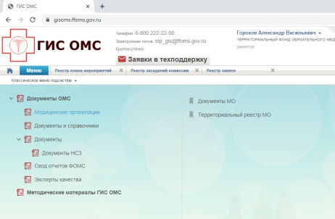
Управление информационно-аналитического обеспечения
ТФОМС РС(Я)
Кривошеева Е.В.

Slide 2

ФЕРЗЛ
ТФОМС
Заявление о выборе/замене СМО
ЕПГУ
Заявление о выборе/замене СМО
Данные о документах
Заявление о выборе МО
ФНС
Сведения о работающих
ЗАГС
Сведения: о новорожденных
об умерших
изменения ФИО
Задачи:
Регулярная сверка ФЕРЗЛ и РС ЕРЗ
Подключение СМО к работе с обращениями
Работа в личном кабинете ФЕРЗЛ
! МВД
Постановка/снятие с учета,
изменение документов

Slide 3
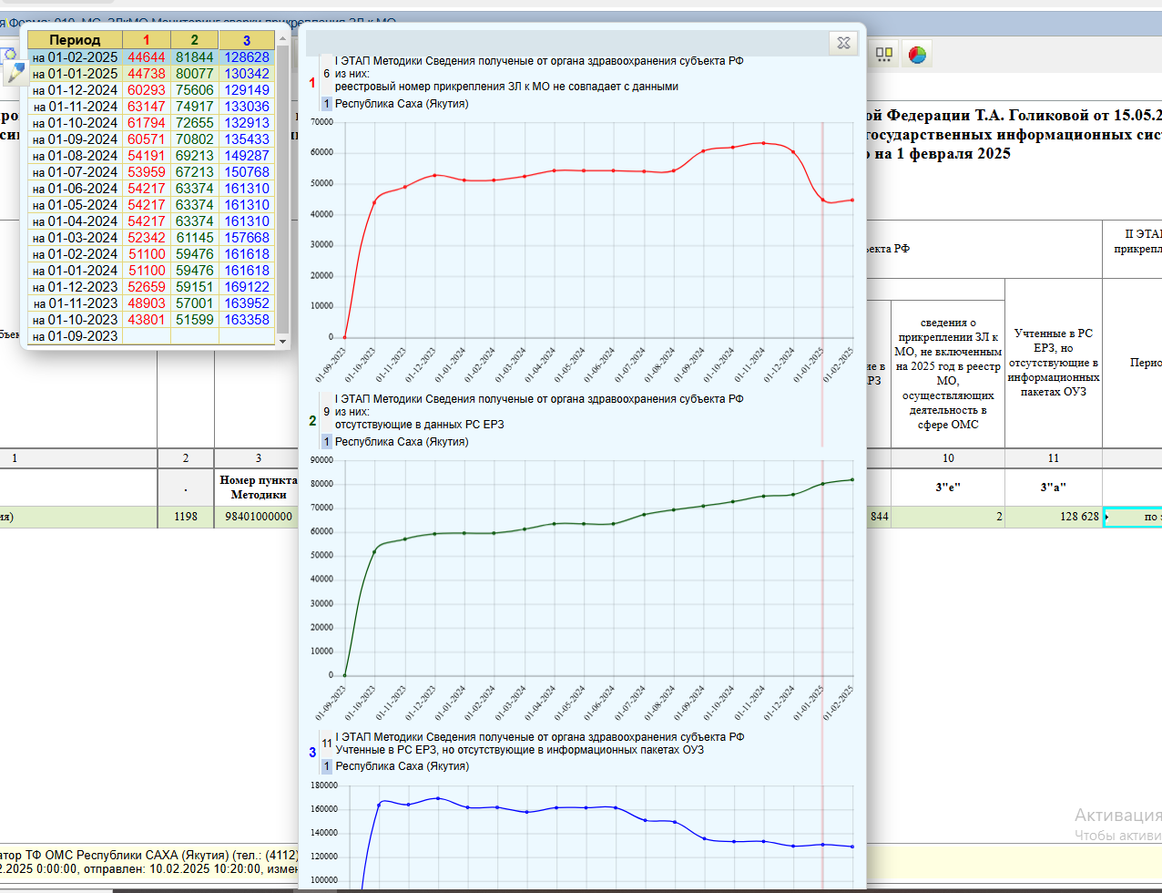
Прикрепление ЗЛ
в настоящее время
Веб-сервис ТФОМС РС(Я) «Прикрепление к МО»
Медицинские организации вносят заявления на прикрепление
! Задача – Инцидент 38

Slide 4
Прикрепление ЗЛ
Несоответствие данных по прикреплению
 | Не соответсвует прикрепление | Числятся умершие | Перестраховались в других регионах | обращались после перестрахования |  | Не соответсвует прикрепление | Числятся умершие | Перестраховались в других регионах | обращались после перестрахования
Абыйская ЦРБ | 248 | 94 | 32 | 1 | Оймяконская ЦРБ | 147 | 223 | 398 | 115
Айхальская ГБ | 927 | 268 | 2037 | 614 | Олекминская ЦРБ | 584 | 554 | 310 | 108
Алданская ЦРБ | 598 | 1004 | 1303 | 808 | Оленекская ЦРБ | 298 | 94 | 13 | 11
Аллаиховская ЦРБ | 132 | 84 | 42 | 3 | ООО КЛИНИКА ЗДОРОВЬЯ | 53 |  | 10 | 5
Амгинская ЦРБ | 784 | 263 | 47 | 25 | ООО КЛИНИКА КРИСТАЛЛ | 331 |  | 31 | 1
Анабарская ЦРБ | 205 | 52 | 16 | 3 | ООО Медклиника Аврора | 4507 | 24 | 70 | 20
Булунская ЦРБ | 215 | 139 | 202 | 63 | ООО Медлайн-К | 186 | 13 | 17 | 77
Верхневилюйская ЦРБ | 1110 | 350 | 36 | 16 | ООО МК ЯННАМЕД | 34 | 1
Верхнеколымская ЦРБ | 116 | 117 | 103 | 22 | ООО МЦ МедЭкспресс+ | 43 |  | 10 | 1
Верхоянская ЦРБ | 504 | 219 | 96 | 22 | Поликлиника №1 | 5496 | 838 | 1691 | 349
Вилюйская ЦРБ | 908 | 466 | 105 | 35 | РKБ №3 | 768 | 110 | 233 | 44
Горная ЦРБ | 507 | 160 | 39 | 26 | СВФУ | 1313 | 2 | 151 | 45
ДВОМЦ | 2250 |  | 191 | 20 | Среднеколымская ЦРБ | 302 | 147 | 27 | 3
Жиганская ЦРБ | 356 | 100 | 30 | 9 | Сунтарская ЦРБ | 1321 | 390 | 56 | 20
Кобяйская ЦРБ | 712 | 262 | 76 | 9 | Таттинская ЦРБ | 881 | 266 | 35 | 9
Ленская ЦРБ | 854 | 788 | 1625 | 843 | Томпонская ЦРБ | 530 | 273 | 248 | 94
Мегино-Кангаласская ЦРБ | 1180 | 584 | 128 | 54 | Усть-Алданская ЦРБ | 1447 | 304 | 46 | 8
Медицинский центр г. Якутска | 6378 | 1100 | 2218 | 374 | Усть-Майская ЦРБ | 237 | 195 | 149 | 114
Мирнинская ЦРБ | 621 | 779 | 2470 | 864 | Усть-Янская ЦРБ | 394 | 170 | 138 | 55
Момская ЦРБ | 337 | 74 | 19 | 4 | Хангаласская ЦРБ | 1387 | 525 | 286 | 70
Намская ЦРБ | 1215 | 317 | 49 | 20 | Чурапчинская ЦРБ | 1256 | 282 | 44 | 14
НГУЗ Узловая пол. на ст. Беркакит | 729 |  | 97 | 53 | Эвено-Бытантайская ЦРБ | 207 | 59 | 7 | 1
Нерюнгринская ЦРБ | 801 | 2296 | 3148 | 1463 | ЯГБ №2 | 2020 | 529 | 1028 | 115
Нижнеколымская ЦРБ | 125 | 119 | 106 | 15 | ЯГБ №3 | 4887 | 270 | 1416 | 86
Нюрбинская ЦРБ | 1139 | 445 | 68 | 31 | РС(Я) | 51580 | 15349 | 20697 | 6762

Slide 5
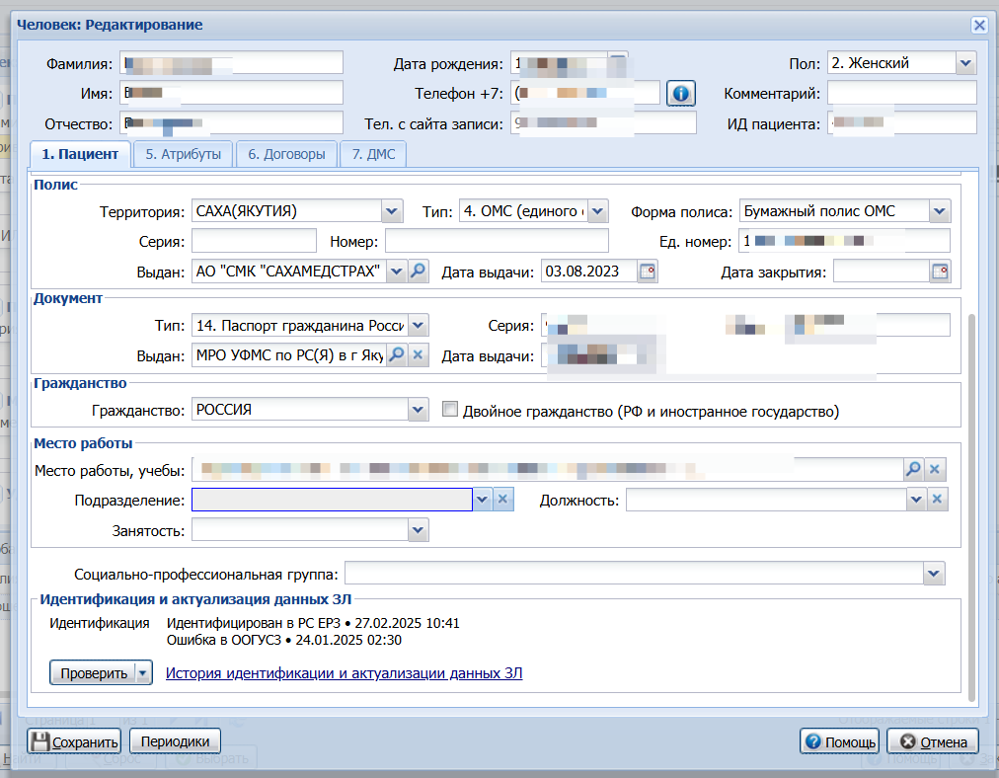
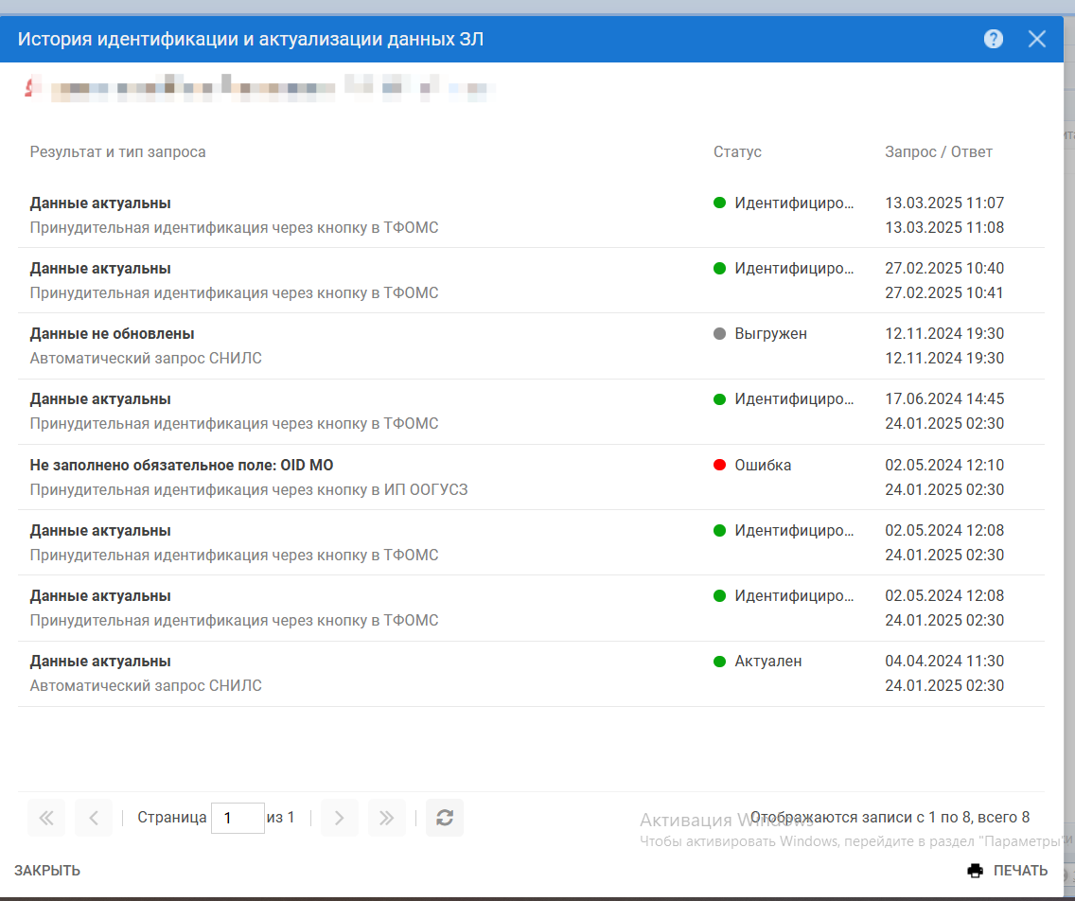
Полис ОМС
Проверка актуальности полиса ОМС в РТ МИС

Slide 6
Формирование списков на профмероприятия
Плановые списки диспансеризации
Не предоставили списки:
Верхоянская ЦРБ
Горная ЦРБ
Нижнеколымская ЦРБ
Сунтарская ЦРБ
Усть-Алданская ЦРБ
Усть-Майская ЦРБ
Чурапчинская ЦРБ
Эвено-Бытантайская ЦРБ
Плановые списки диспансерного наблюдения
Аллаиховская ЦРБ
Анабарская ЦРБ
Жиганская ЦРБ
НГУЗ Узловая пол. на ст. Беркакит
Нижнеколымская ЦРБ
Усть-Алданская ЦРБ
Усть-Янская ЦРБ
Эвено-Бытантайская ЦРБ
Медлайн-К
КЛИНИКА КРИСТАЛЛ

Slide 7
Показатели результативности
Оценка профилакти-ческих мероприятий
Сведения ЗАГС
Оценка уровня смертности
Реестры счетов
Оценка диспансер-ного наблюдения
Списки, состоящих на ДН

Slide 8
Показатели результативности
Количество выполненных показателям по итогам 2024 года
Сформировать списки состоящих на ДН
При выявлении заболевания обязательно указывать факт взятия на учет в реестре
Не «злоупотреблять» неотложной медицинской помощью, состоящим на ДН
Активнее проводить ДН в целях профилактики обострений заболеваний

Slide 9
Показатели результативности
9 Доля взрослых пациентов с болезнями системы кровообращения, в отношении которых установлено ДН
10 Доля взрослых пациентов с установленным диагнозом ХОБЛ, в отношении которых установлено ДН
11 Доля взрослых пациентов с установленным диагнозом СД, в отношении которых установлено ДН

Slide 10
Показатели результативности

Slide 11
Показатели результативности
Нет сведений о постановке на ДН из числа впервые выявленных заболеваний в 2024г.
Абыйская ЦРБ | 152 | Мирнинская ЦРБ | 2039 | Усть-Янская ЦРБ | 125
Аллаиховская ЦРБ | 58 | Айхальская ГБ | 1755 | Хангаласская ЦРБ | 788
АнабарскаяЦРБ | 91 | Момская ЦРБ | 339 | Чурапчинская ЦРБ | 495
Амгинская ЦРБ | 382 | Нерюнгринская ЦРБ | 3872 | Э-Бытантайская | 35
Алданская ЦРБ | 1243 | Беркакит | 101 | РКБ №3 | 44
Булунская ЦРБ | 117 | Намская ЦРБ | 525 | Поликлиника №1 | 1957
Верхневилюйская ЦРБ | 618 | Н-Колымская ЦРБ | 124 | ЯГБ №2 | 1014
В_КолымскаяЦРБ | 95 | Оймяконская ЦРБ | 185 | ЯГБ №3 | 2616
Верхоянская ЦРБ | 154 | ОлекминскаяЦРБ | 1116 | Клиника МИ СВФУ | 139
Вилюйская ЦРБ | 639 | Оленекская ЦРБ | 14 | Медлайн-К | 166
Горная ЦРБ | 234 | С-Колымская ЦРБ | 356 | Клиника Аврора | 168
Жиганская ЦРБ | 182 | Сунтарская ЦРБ | 1217 | МЦ г. Якутска | 1364
Кобяйская ЦРБ | 260 | Таттинская ЦРБ | 729 | ДВОМЦ | 48
Нюрбинская ЦРБ | 1958 | Томпонская ЦРБ | 354 | МЦ Дом здоровья | 25
Ленская ЦРБ | 1318 | Усть-Алданская ЦРБ | 502 | Клиника здоровья | 2
М-Кангаласская ЦРБ | 910 | Усть-Майская ЦРБ | 121
∑ 30746
Размер штрафа рассчитывается от суммы подушевого норматива финансирования медицинской помощи, оказанной в амбулаторных условиях, установленный на год
∑штрафа = 0,3*6380*30746 = 58,8 млн.руб

Slide 12
Инцидент 9
Охват диспансерным наблюдением застрахованных с БСК

Slide 13
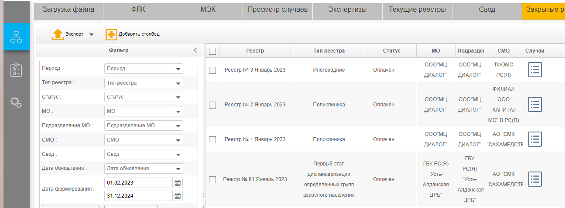
Проведение МЭК
Задачи:
Контроль исполнения плановых объемов в разрезе КСГ
Добавление новых МЭК
Особенности проведения МЭК по «иногородним»
Прием реестров по исследованиям только при наличии обращения по заболеванию
Минимизация дробления случаев обращения на отдельные посещения
Соблюдение своевременности предоставления счетов

Slide 14
Цифровой медицинский профиль
Сведения ЗАГС
Формирование списков:
Не проходивших профмероприятия 2 и более года
Не обращавшихся в медицинские организации 2 и более года
Подлежащих диспансерному учету
Не прошедших диспансерное наблюдение из числа состоящих на учете
Реестры медицинской помощи
Списки, состоящих на ДН
Ковид регистр
Регистр застрахован-ных

Slide 15
Новеллы 2025
Учет медицинской помощи по отдельным категориям застрахованных
Оплата медицинской помощи больным с гепатитом С
Учет медицинской помощи по профилю «Онкология» (химиотерапия)
В реестрах счетов введено обязательное отражение сведений о количестве и стоимости введенного лекарственного препара т а каждому пациенту (файл Д.4)
Сведения о введениях противоопухолевого лекарственного препарата
DATE_INJ | Дата введения лекарственного препарата
KV_INJ | Количество введенного лекарственного препарата (действующего вещества)
KIZ_INJ | Количество израсходованного (введенного + утилизированного) лекарственного препарата (действующего вещества)
S_INJ | Фактическая стоимость лекарственного препарата за единицу измерения действующего вещества
SV_INJ | Стоимость введенного лекарственного препарата
SIZ_INJ | Стоимость израсходованного лекарственного препарата
RED_INJ | Признак применения редукции для лекарственного препарата

Slide 16
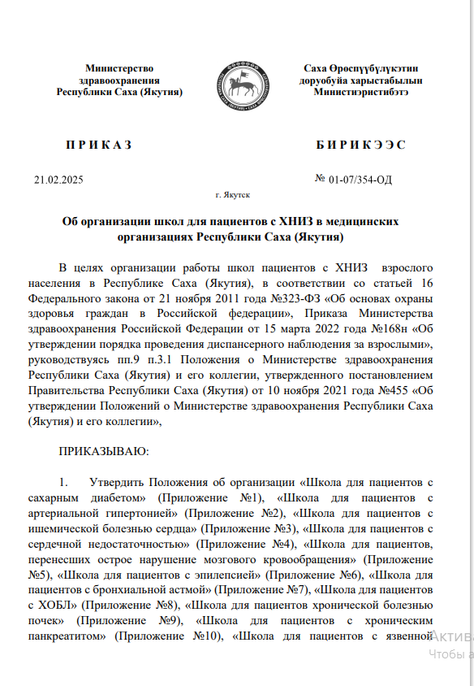
Новеллы 2025
Школы с хроническими неинфекционными заболеваниями
Распределены плановые объемы по видам школ
Стоимость будет утверждена на мартовской КРТП
В реестрах счетах учет по видам школ : добавляются новый виды услуг по видам школ
Количество посещений в соответствии с Приказом

